Slide 1

Caso de Negocio:
Proceso de aduana
Sección: 005D
Profesor: Ricardo Pino Aranda
Integrantes:
Yassmin Bazán
Ximena Soliz
Alberto Quiroz

Slide 2

Contexto del Proyecto
El servicio nacional de Aduanas cumple un rol clave en el desarrollo del país, participando activamente en materia de comercio exterior como en la facilitación de operaciones de importacion y exportacion, resguardando los intereses del estado y la ciudadanía.
Problema: Largos tiempos de espera en pasos fronterizos
Causas:
Incremento del flujo
Falta de documentación e ignorancia
Sistemas informáticos desactualizados
Infraestructura insuficiente

Slide 3
Fases del ciclo de vida del Software
Análisis de requisitos
Diseño
Desarrollo
Identificación de necesidades
Reunión con clientes (SAG, aduana, PDI)
Revisión de caso
Documentación legal (normativas)
Pruebas
Definición de estándares visuales
Diseño de interfaces
Retroalimentación del cliente
Mantenimiento
Desarrollo de módulos específicos:
Validación de documentos
Registro de vehículos
Generación de informes
Pruebas de rendimiento
P. Seguridad
P. Integración con otros sistemas
P. Normativa
Monitoreo
Corrección de errores
Control de calidad

Slide 4
Estrategia de Gestión
Metodología:
Tradicional
Cascada
Beneficios:
Claridad de fases
Control sobre tiempos y costos
Documento de apoyo:
Carta Gantt

Slide 5
Carta Gantt

Slide 6
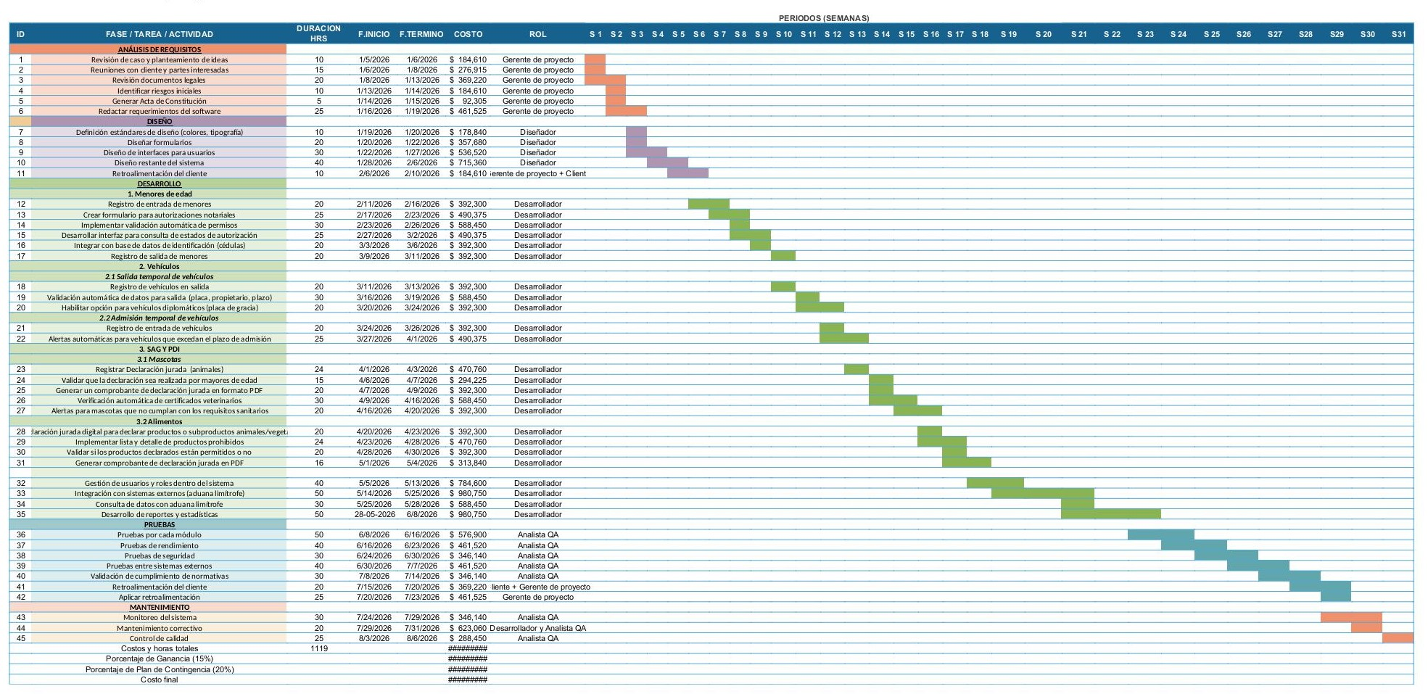

Slide 7
Alcance del proyecto
Alcance:
Automatización en el registro y validación de documentos
Autorización notarial para menores de edad
Declaración jurada del SAG
Vehículos particulares o diplomáticos
Integración con aduanas limítrofes
Generación de informes estadísticos en PDF/Excel.
Tiempo:
31 semanas aproximadamente
Costo:
Costo final de $27.415.660 (+ 15% de Ganancia y 20% del Plan de Contingencia)

Slide 8

Propuesta de solución:
Desarrollo de un sistema web, el cual está orientado a automatizar y optimizar procesos críticos que actualmente producen largas demoras en los pasos fronterizos.
Busca:
Reducir tiempos de espera
Automatizar procesos manuales
Garantizar trazabilidad y seguridad
Escalabilidad

Slide 9
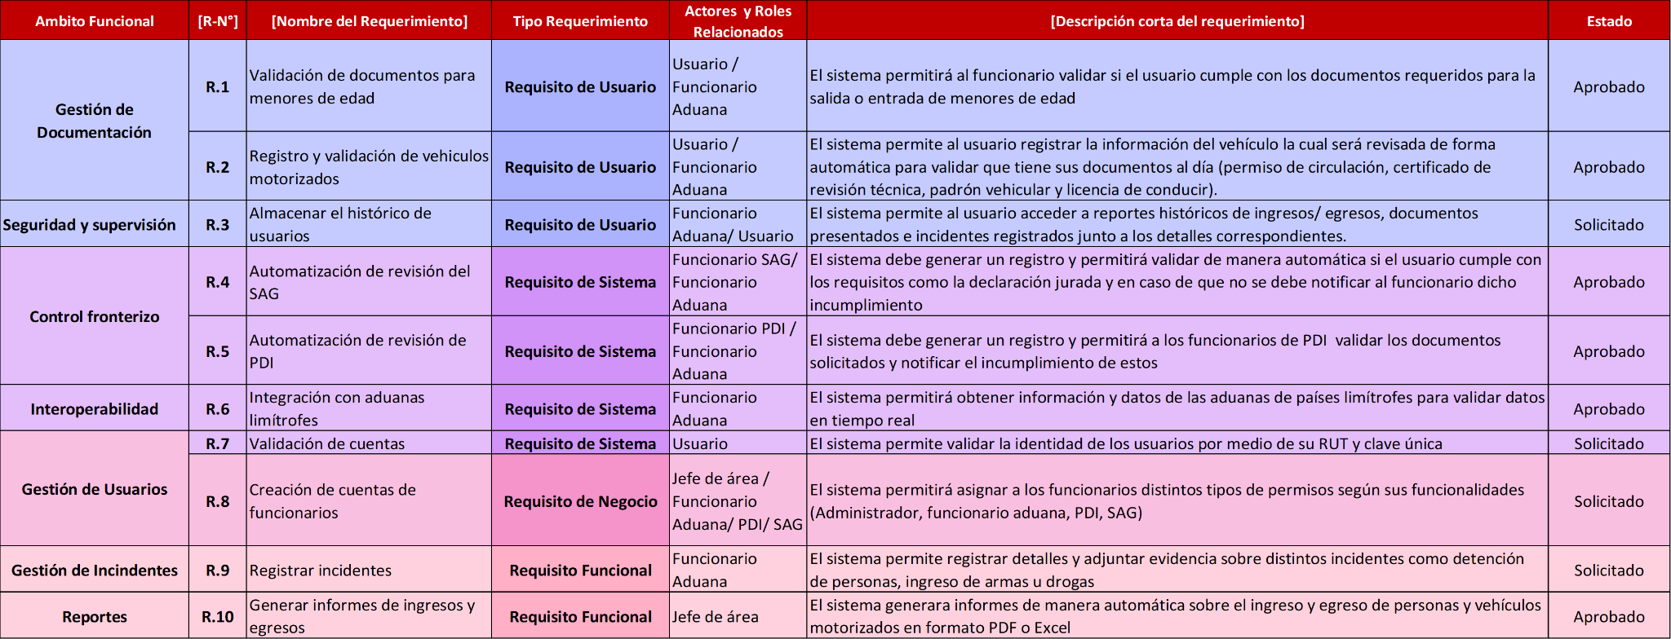
Requisitos funcionales

Slide 10
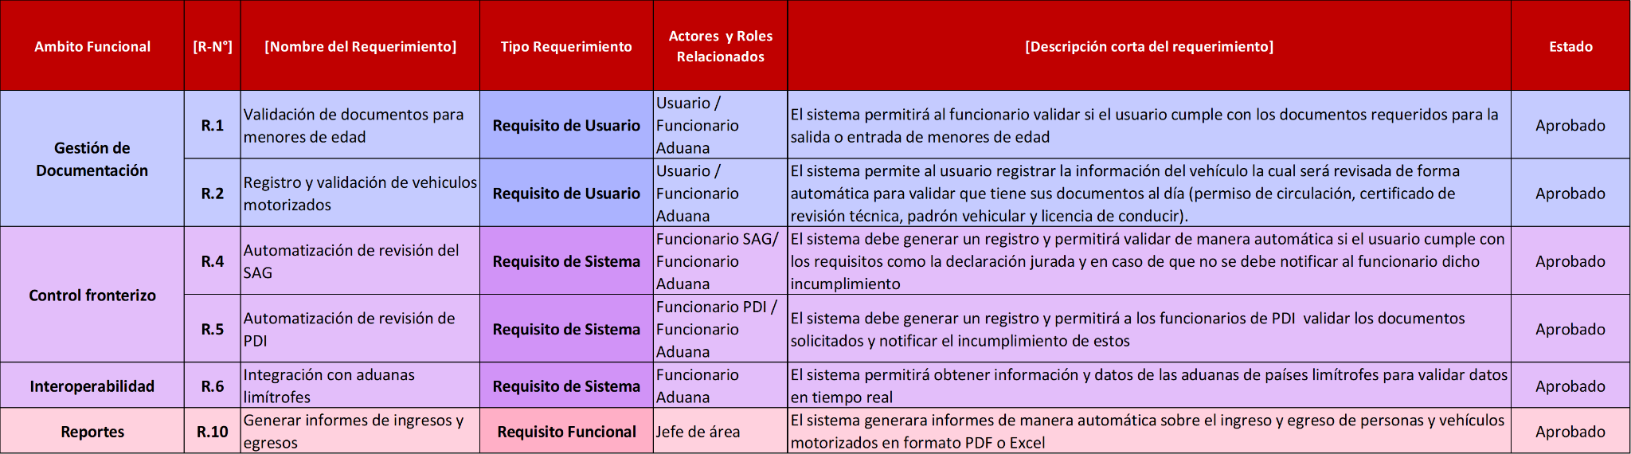
R. Funcionales más relevantes

Slide 11
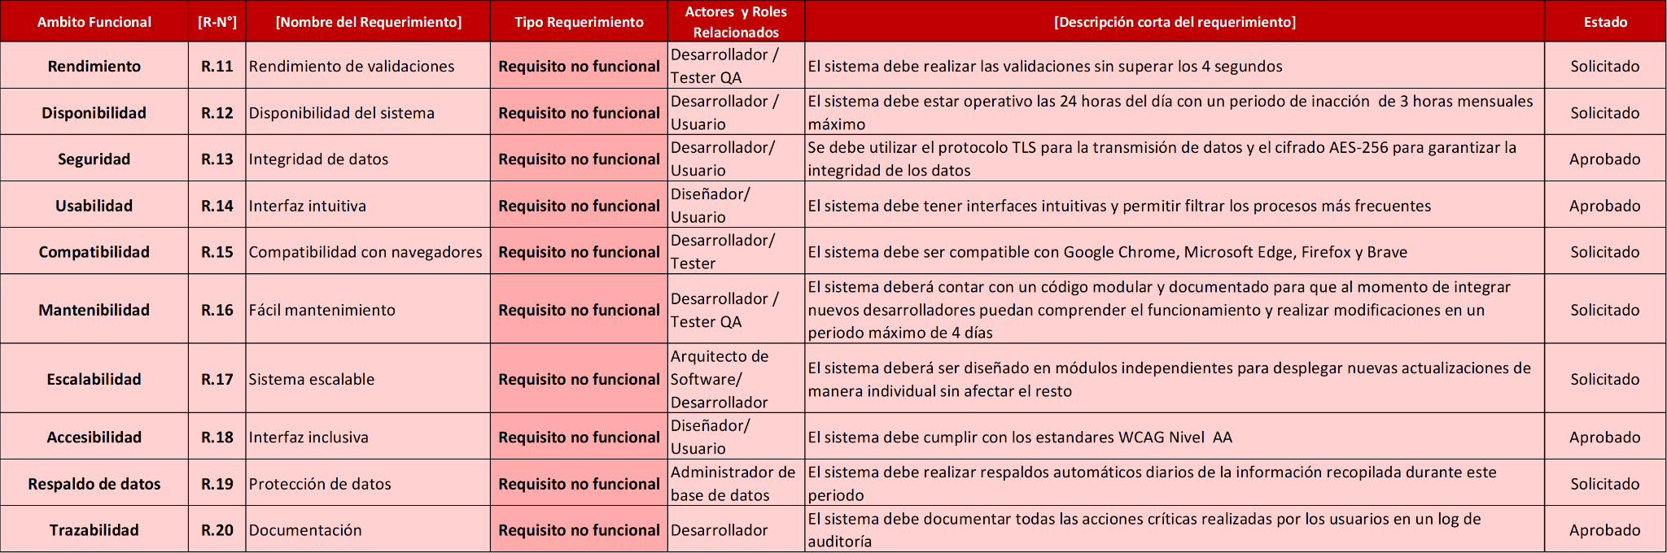
Requisitos no funcionales

Slide 12
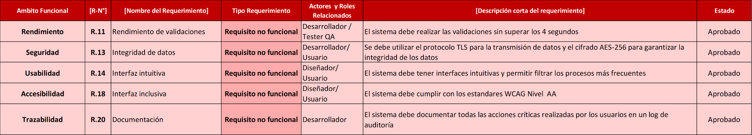
R.No funcionales más relevantes

Slide 13
Acciones y mejoras
Acciones propuestas:
Funcionalidades prioritarias y capacitación del equipo
Aumento de la eficiencia del sistema
Monitoreo continuo del rendimiento
Mejoras futuras:
Optimización continua del servicio
Incorporación de IA para análisis predictivo
Expansión a nuevos sectores
Aumentar la escalabilidad

Slide 14
Conclusión
Se hizo Introducción al sistema de aduanas
Problemática presentada
Software, funcionalidades y costos
Propuesta de solución
Impacto esperado y proyección

